Slide 1
Het oor
Planning
Leerdoelen
Uitleg Het oor (15 min)
Aan de slag met de opdrachten
Werken aan de begrippen
Terugblik
Afsluiten van de les

Slide 2
LEerdoelen
Aan het einde van de les kennen wij
De verschillende onderdelen van het uitwendige oor
Onderdelen van het midden oor.
Van het binnen oor.

Slide 3
Wat weten we al van het oor?
Oorschelp
Gehoorgang
Oorsmeer
Trommelvlies
Buis van Eustachius

Slide 4
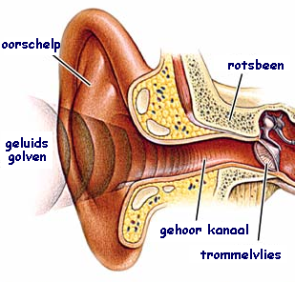
Het uitwendige oor

Slide 5
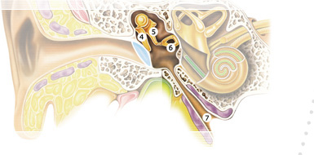
Het middenoor

Slide 6
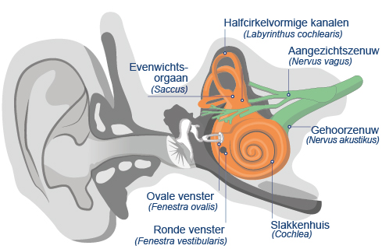
Het binnenoor

Slide 7
Video Het oor
https://www.youtube.com/watch?v=1sSc4nC8Da0

Slide 8
Aan de slag!
Aan de slag met de opdrachten en begrippen

